Slide 1

ÚSEČKA
Název školy: Základní škola a mateřská škola Bělá
Autor: Mgr. Ivana Pavlíčková
Název: VY_32_INOVACE_15_Usecka
Období: leden 2013 – červen 2013
Vzdělávací oblast: Matematika a její aplikace
Téma hodiny: Úsečka
Ročník: 2.
Číslo a název klíčové aktivity: III/2 Inovace a zkvalitnění výuky prostřednictvím ICT
Číslo projektu: CZ.1.07/1.4.00/21.1334

Slide 2
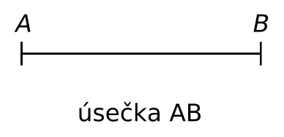

Úsečka
A, B – krajní body úsečky
AB = BA
Nebo ji můžeme zapisovat písmeny malé abecedy

Slide 3




Pojmenuj úsečky
1.
2.
3.
4.
1. Úsečka RS
2. Úsečka OP
3. Úsečka CD
4. Úsečka UV

Slide 4
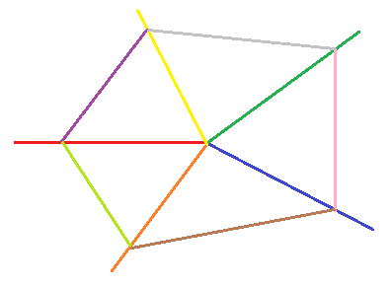
Zapiš všechny narýsované úsečky
E
AB
AS
D
BC
BS
CD
CS
DE
DS
EA
ES
A
S
C
B

Slide 5

Narýsuj úsečku OP a další dvě úsečky a označ je DF a GH
D
F
G
H

Slide 6
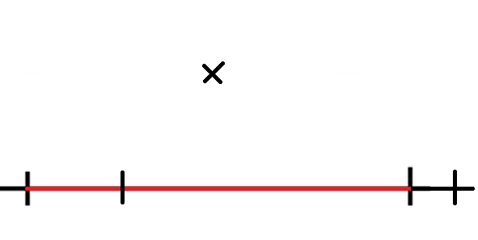
Který z bodů A,B,C patří úsečce DF a který nepatří?
Bod C patří úsečce DF
Body A, B nepatří úsečce DF
A
F
B
C
D

Slide 7

Narýsuj
Narýsuj přímku t
Vyznač na ni dva různé body AB
Vyznač modrou barvou úsečku, která ti vyšla
Vznikla úsečka AB
A
B

Slide 8
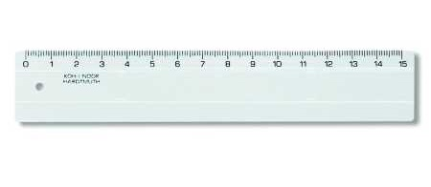
Přečti a narýsuj
IRSI = 6 cm
INOI = 12 cm
R
S
N
O

Slide 9

Dobrá práce

Slide 10
Zdroje:
Učebnice MATEMATIKA PRO 2. ročník, PRODOS
http://www.iprodeti.cz/coorexshop-cz/eshop/13-1-Skolni-potreby/189-2-Pravitka-sablony
https://www.facebook.com/pages/PAG-AYAW-WAG-PILITIN-BAKA-PUMAYAG/267992217498

